Slide 1

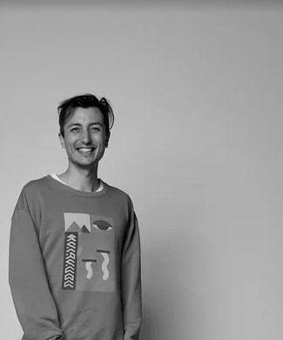


Исследование: сегментация изображений
JMLC AI Talent Club / Фомин Евгений

Slide 2



Исследование: влияние архитектуры CNN и функции потерь при сегментации изображений
JMLC / Фомин Евгений

Slide 3
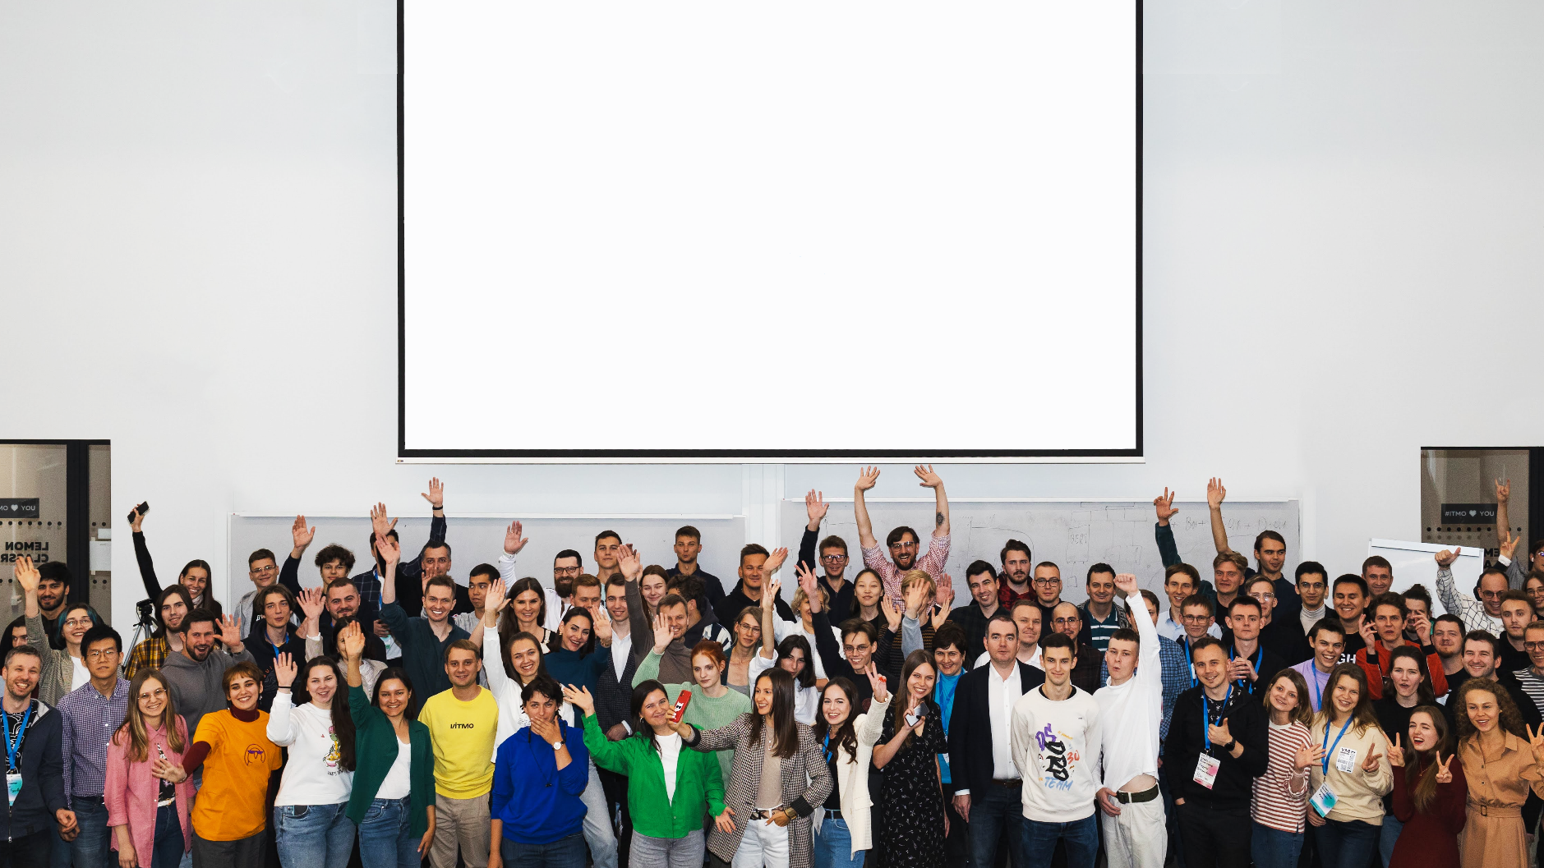

Исследование: влияние архитектуры CNN и функции потерь при сегментации изображений

Slide 4
2024
Название слайда
•
Крупнейшая онлайн-магистратура по подготовке Middle ML-инженеров и AI-специалистов в рабочем процессе и культуре ИТ-компаний
•
Сообщество экспертов и менторов из индустрии, нацеленных на развитие талантов, с опытом проведения крупных онлайн-курсов по DS/ML​
•
Подготовка на реальных задачах бизнеса в проектном треке с первого дня обучения
109
30
15
50
талантливых менти
менторов
компаний-партнеров
реальных проектов​

Slide 5
2024
01.
Большие презентации здорово делить на разделы

Slide 6

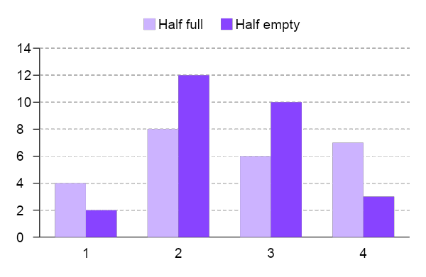
2024
Название графика
Текст слайда. Наверху есть несколько инструментов для создания красивых графиков разных видов. Хорошо, когда на слайде только 1 график.
Ключевая мысль

Slide 7
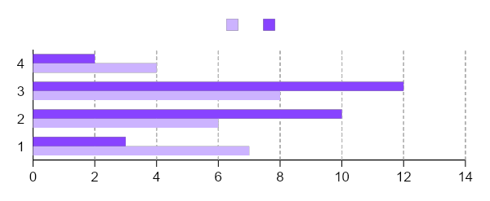
2024
Название слайда
Либо 2 графика одного вида
Название 1
Название 2

Slide 8
фото​
Заголовок слайда
Текстовые слайды лучше давать в виде коротких списков:
01
02
Крупнейшая онлайн-магистратура по подготовке Middle ML-инженеров и AI-специалистов в рабочем процессе и культуре ИТ-компаний
Сообщество экспертов и менторов из индустрии, нацеленных на развитие талантов, с опытом проведения крупных онлайн-курсов по DS/ML​
03
04
Подготовка на реальных задачах бизнеса в проектном треке с первого дня обучения
Подготовка на реальных задачах бизнеса в проектном треке с первого дня обучения

Slide 9
Заголовок слайда
Текстовые слайды лучше давать в виде коротких списков:
01
02
03
Крупнейшая онлайн-магистратура по подготовке Middle ML-инженеров и AI-специалистов в рабочем процессе и культуре ИТ-компаний
Сообщество экспертов и менторов из индустрии, нацеленных на развитие талантов, с опытом проведения крупных онлайн-курсов по DS/ML​
Сообщество экспертов и менторов из индустрии, нацеленных на развитие талантов, с опытом проведения крупных онлайн-курсов по DS/ML​
04
05
Подготовка на реальных задачах бизнеса в проектном треке с первого дня обучения
Подготовка на реальных задачах бизнеса в проектном треке с первого дня обучения

Slide 10
2024
Самое важное скажите на этом слайде. Здесь можно давать выводы, цитаты или инсайты. Пояснение можно написать темнее.

Slide 11
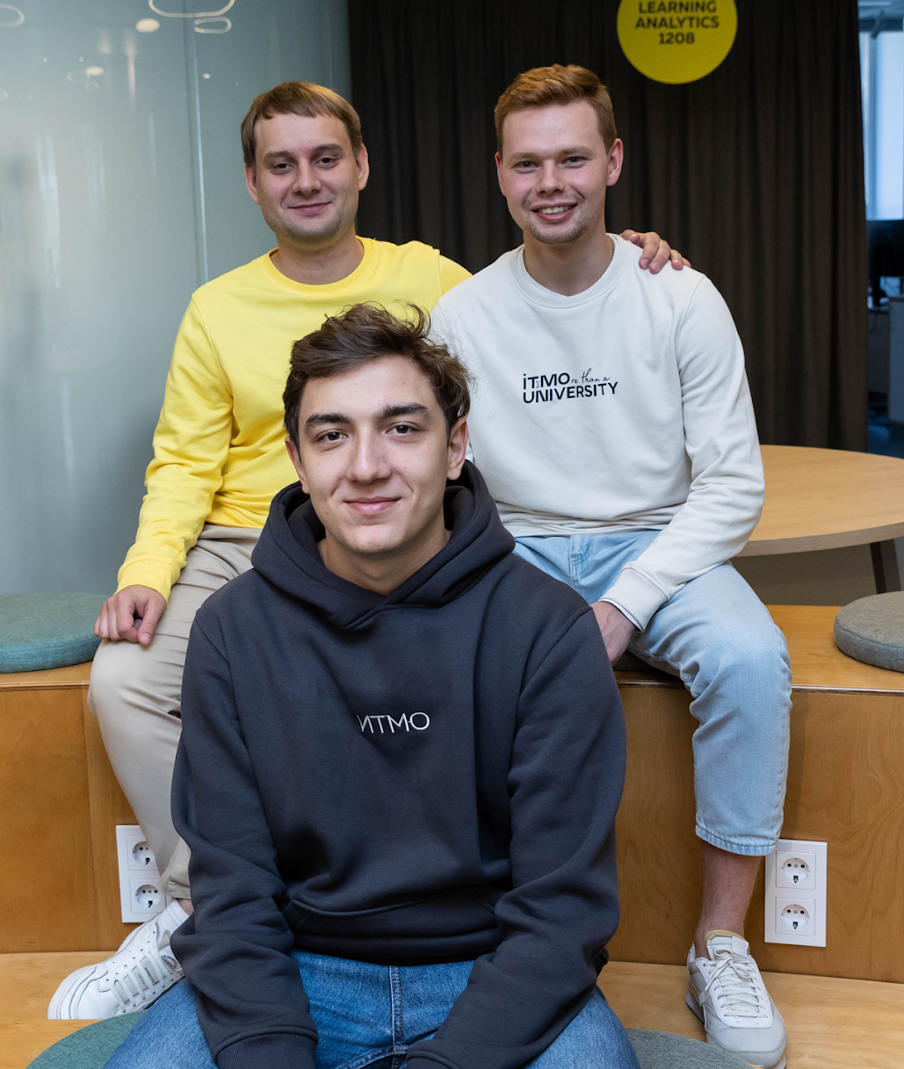
фото​
Заголовок слайда
01
Крупнейшая онлайн-магистратура по подготовке Middle ML-инженеров и AI-специалистов в рабочем процессе и культуре ИТ-компаний
02
Подготовка на реальных задачах бизнеса в проектном треке с первого дня обучения
Ключевая мысль

Slide 12
фото​
Ключевая мысль

Slide 13
2024
Название таймлайна
2010
2013
2018
2023
Подготовка на реальных задачах бизнеса в проектном треке с первого дня обучения
Подготовка на реальных задачах бизнеса в проектном треке с первого дня обучения
Подготовка на реальных задачах бизнеса в проектном треке с первого дня обучения
Подготовка на реальных задачах бизнеса в проектном треке с первого дня обучения

Slide 14
Контакты
Фото
Имя Фамилия
Должность
8 800 888 80 00
name.mail.com

